Slide 1
计算机问题求解 – 论题4-7
- 代数编码
2019年04月24日

Slide 2
问题1:
为什么易于发现错误，甚至易于纠正错误的编码方案非常重要？
首先当然是因为编码无处不在，不仅如此…
无处不在到什么程度？
Notes:
编码无处不在；
交换无处不在；
噪音无处不在；
开销无处不在

Slide 3
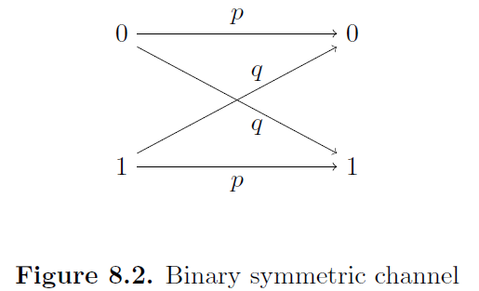
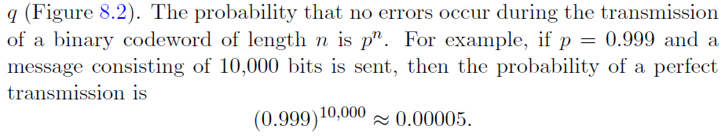
We will assume that transmission errors are rare, and, that when they do occur, they occur independently in each bit.

Slide 4
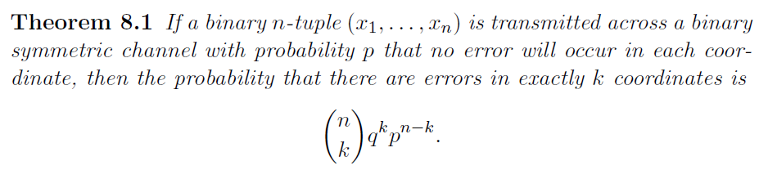
即使传输一个bit出错概率不大…
假如传输1个bit, 出错的概率是千分之五，假如要传500个bits，那么：
不出错的概率是：8.2%;
有一位错的概率是：20.4%; 有两位错的概率是；25.7%；
而两位以上错误的概率是：45.7%

Slide 5
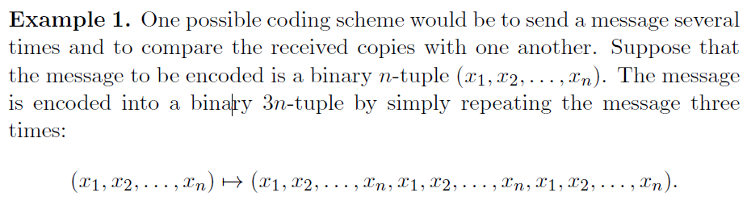
问题2：
要发现收到的报文中的错误，最“straight forward”的方法是什么？

Slide 6

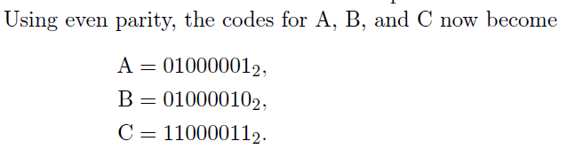
问题2：
要发现收到的报文中的错误，最“straight forward”的方法是什么？

Slide 7
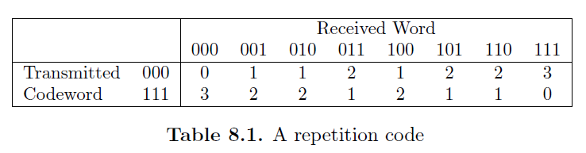
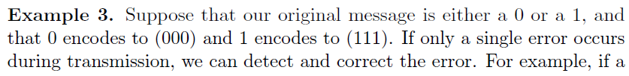
问题2：
要发现收到的报文中的错误，最“straight forward”的方法是什么？

Slide 8
问题2’：
要发现甚至纠正收到的报文中的错误，最“straight forward”的方法是什么？
无论是发现，甚至在某种假设下发现及纠正错误，总有
冗余
的存在，必须的吗？
Notes:
只有从冗余中，才能得到额外的信息，“填补”噪音带来的“破坏”！

Slide 9
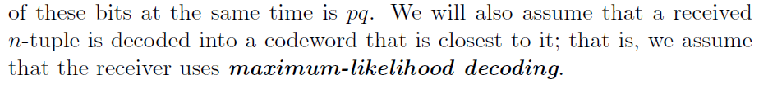
问题3：
我们必须考虑物理信道会出错，但又假设出错“不多”，这是为什么？
Notes:
假设出错不多，才能采用最大似然解码方法
回头看例3！如果只有一位出错，001只有是解码为000

Slide 10
问题4：
一个“编码方案”究竟是什么？
Notes:
如何将一段位串，编码为带有冗余信息的位串，这个冗余信息必须为判断“噪音”出错和纠错做贡献

Slide 11
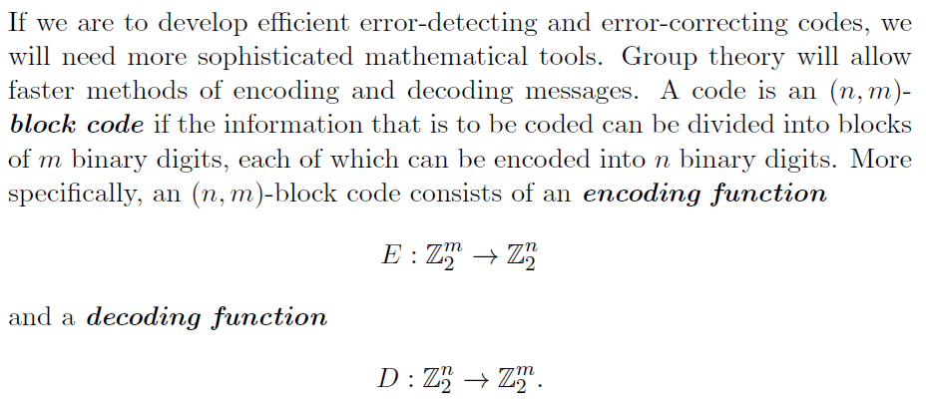
两个集合，两个函数
问题5：
关于m, n的大小，你能说点什么？
其实，这n和m之间大小的差别就是“冗余”
Notes:
例1中，n=3m;例2中，n=m+1；

Slide 12
两个集合，两个函数
问题6：
顺便问一下：为什么这里说群论会给我们很大帮助？
Notes:
例1中，n=3m;例2中，n=m+1；

Slide 13
问题7:
在上面的假设下，采用最大相似度的解码方法，你认为怎样的code word集合有利于发现并纠正错码？
小提示：解码过程可以理解为从receive word定位到code word，再从code word解码到明文组，其中最迷惑解码人的是哪一步？
Notes:
Code word之间，越不相似，receive word越容易被确定为某个code word
码字分布越均匀，查错和纠错越简单
码字空间越大，查错和纠错越简单

Slide 14
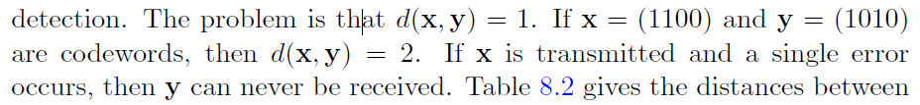
问题8:
你能从第7个问题的思考中，理解码字hamming距离的本质，以及随后定义出来的编码系统的最小距离的用意吗？
如果x=(1100), y=(1011),我们收到了一个码1110,我们可以得到什么结论？
Notes:
Code word之间，越不相似，receive word越容易被确定为某个code word
用hamming距离来度量码字之间的差异度，用最小距离来度量这个编码系统的查错和纠错能力；
按照最大似然解码：1110归为1100（错了1位）而不是1011（错了2位）

Slide 15
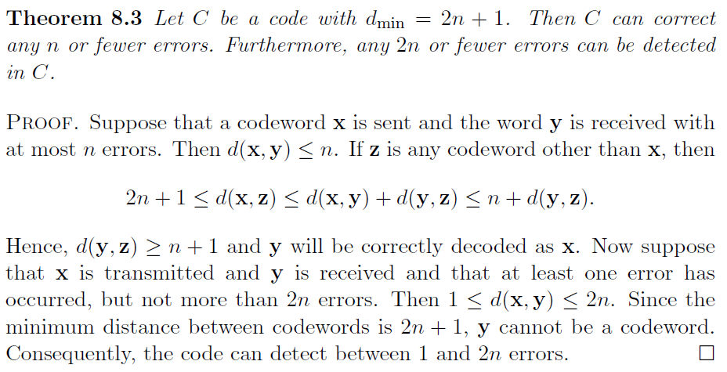
最小码距与纠错能力的关系
Notes:
最小码字距离越大，查错能力越强
码字分布越均匀，查错和纠错越简单
码字空间越大，查错和纠错越简单
最小码字距离为2n+1，任何收到的信息和任意码字的距离，都不可能小于2n

Slide 16
问题9：
在设计编码时怎么能比较方便地“控制”最小码距呢？
Notes:
控制最小码距：1）提高效率，最小码距越大，码字空间(长度)越大，空间开销越大；所以，不是最小码距越大越好；2）最小码距越小，查纠错能力越弱；

Slide 17

再看编码函数：
Z₂^{n}
问题10.1：什么是好的码字系统？
Z₂^{m}
问题10.2：我们是否应该为我们的设想选择一个数学工具来思考、保证？
Notes:
码字均匀分布在Z₂^{n}中，使得d足够大，使得receive word能够“最大似然”纠错为某个最近的码字；进而解码；
在定长码字下，构造最大的最小码距！
Z₂^{n}群的子群：码字群

Slide 18
如何快速计算一个码字系统的最小距离？
但是，这样算，仍然很慢！
Notes:
两个码字之间的距离：在于异或后的1的个数；在于两个码字相加之后的1的个数

Slide 19
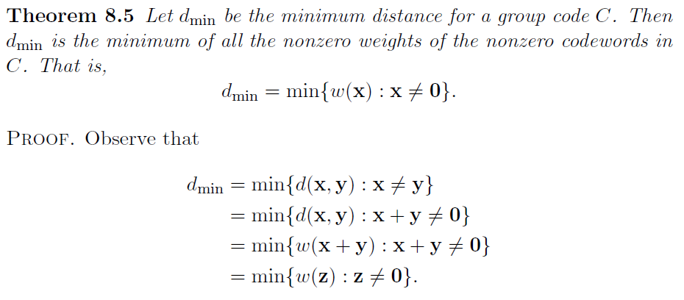
这是为什么?
要求码字“群”化的重要理由！
Notes:
码字的运算，还是码字，群封闭性
线性码的由来：码字的运算（线性运算）仍然是码字。

Slide 20
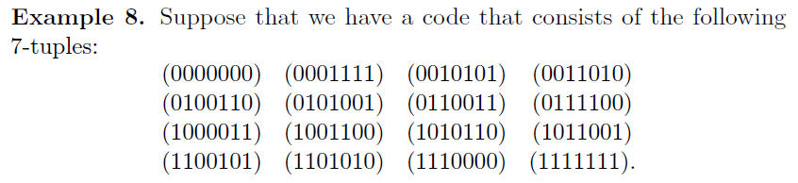
这个编码系统的查/纠错能力是什么样的？
Notes:
纠一位错，查两位错

Slide 21
如何去构造一个群编码？
Z₂^{n}群的子群
1，(0,0,…,0)必定在子群中；
2，任意一个码字，它是自身的逆；
3，确保所有的码字在加法运算下是封闭的！
其实很难，而且对最小距离的控制没有“章法”
我们需要科学的方法来构造群编码，甚至编码函数

Slide 22
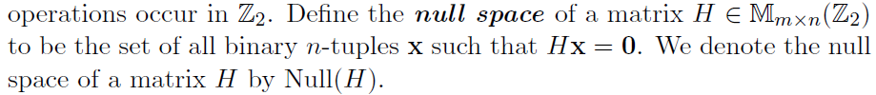
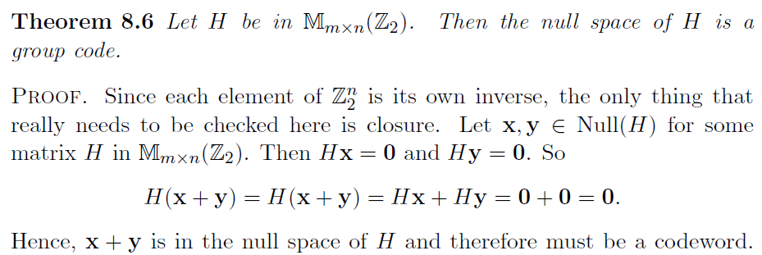
矩阵计算帮我们找到群码

Slide 23
问题11:
相对于我们要解决的问题，我们现在走了多远？书上后面还有“一堆”定理，是用来解决什么问题的？
11.1: 是否任意的矩阵H,都有null space?
11.2: 在已知信息分组(m)前提下，什么样的矩阵H, 能得到最好的null space（线性码）？
Notes:
我们要解决的问题是什么？ 对一段二进制数据，我们需要传输出去，使得对方能够确信是否正确传输，如果确信有错，可以自主修复错误。
１，这一段二进制数据，可以被分成若干个长度为ｍ的小段传输。
２，每一段ｍ长度二进制数据，被编码为长度为ｎ的二进制数据（码字）；
３，接收方应该很容易判断收文是否为码字，如果是码字，直接还原；如果不是，找到距离最近的码字，用这个码字还原。
问题：长度为ｎ的码字如何确定？
１，建议是群码，便于控制最小码字距离（编码系统的最小距离）；
２，找到合适的Ｈ矩阵，使得给定ｎ时，最小码字距离最大。
为什么要找到合适的Ｈ矩阵？m*n
１，每个Ｈ矩阵，都有一个Null Space,这个null space就是一个码群。
2，码群中最小非零码的权，就是编码系统的最小距离
任何最小距离大于1的编码系统均可检测至少单位错误；
任何最小距离大于2的编码系统，均可纠正至少单位错误

Slide 24
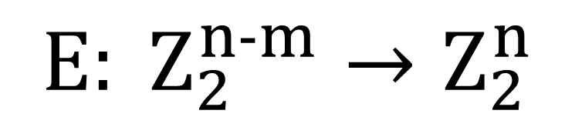
注意编码函数型构的转变：
这种转变意味着：用m位进行冗余
$$E: Z_{2}^{n−m}→Z_{2}^{n}$$
以下聚焦在用n位码字，编码n-m位block信息

Slide 25
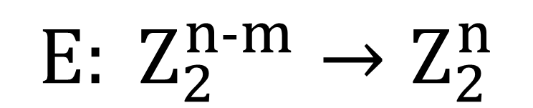
理想的编码过程：
$$E: Z_{2}^{n−m}→Z_{2}^{n}$$
构造一个n*(n-m)的01矩阵G，如果对于每个信息x，Gx能够得到一个y，y是群码字
码字群H和矩阵G会有关联吗？

Slide 26
编码函数：
Z₂^{n}
E(x)=Gx:
其中x长度为n-m；G为n*(n-m)
Z₂^{n-m}
E(x)=Gx
Notes:
码字均匀分布在Z₂^{n}中，使得receive word能够“最大似然”纠错为某个最近的码字；进而解码；
Z₂^{n}群的子群：码字群

Slide 27
两种特殊的矩阵
I_{m}单位矩阵用于何处？
H是m×n矩阵; G是n×(n-m)矩阵
Notes:
通常情况下，观察block message，确定码字长度（通常为字节、字长等）n，确定冗余位m（码字长-block长），构造特定的A矩阵，m*（n-m）
为什么命名H是规范奇偶校验矩阵？命名G为生成矩阵？

Slide 28
问题12:
构造出这样的矩阵G, 是为了什么?
Notes:
如果我们证明了下文的“当且仅当”，G就是我们的编码函数

Slide 29
问题13:
书上例12想说明什么?

Slide 30
恰好是H的null space!
Notes:
奇偶校验矩阵的来处：在H的右侧m*m设置单位矩阵，就是要用相应位对A中相应行上的非0位进行奇偶校验
生成矩阵的来处：当给定任意的A，可以使用相应的奇偶校验矩阵来通过解线性方程的方式得到群码，但是不如构造G矩阵，对待传输数据直接进行计算得到相应的群码和编码对应。效率更高。
但是，本质上，G是用来编码的，不是用来构造码字群的！

Slide 31
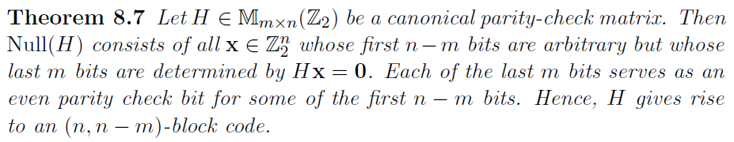
线性码的数学基础
这n-m位可以表达什么？
这m位如何进行奇偶校验的？
取决于A矩阵和待编码信息！
Notes:
前n-m个bits就是我们可以编码的空间！待编码的信息；
当我们解Hy=0方程时，解出y的前n-m一定覆盖所有n-m位串？
一定能：归纳法。如果n-m为1: 可以覆盖y1；假设n-m为k时成立，当n-m为k+1时，取定某个y后满足归纳假设，而y的取定是可以遍历y取值空间的。
码字覆盖了所有待编码位串，后m位可以完成对待编码位串中非0位的偶校验！
如何完成偶校验，取决于A矩阵和待编码信息。

Slide 32
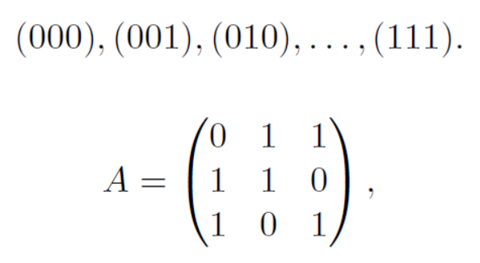
你能“看出”101如何编码为长度为6的码字？
101
1
1
0

Slide 33
线性码的数学基础
Notes:
定理8.8介绍了一种利用矩阵G进行编码的方法，确证了所有编码均是群码的结论；
定理8.10介绍了由G生成的码字系统和由H解得的null space是一致的。

Slide 34
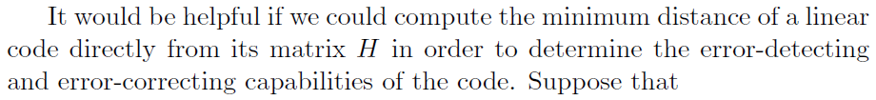
问题14:
现在我们离“目标”还有多远？
查错和纠错能力如何标定？
查错和纠错能力如何实现？
Notes:
证明了我们的能力的存在，但还没有解决how的问题。

Slide 35
重新审视一下矩阵H
这意味着什么？
记住：
问题15：
现在你“悟”到了什么吗？
Notes:
如果收文y不是某个码字，如何？
Hy不等于0

Slide 36
线性码的查错能力
证明的关键：e_{i}是什么？H e_{i}是什么？ e_{i}作为code word，会带来什么性质？
假如H的第k列全0，则He_{k}=0，所以e_{k}是code word, 但w(e_{k})=1。
⇐假如e_{i}是codeword, 则He_{i}=0，则H的第i列必然全是0。
Notes:
<=: 如果某列为0，将该列取出来为0，意味着某个ei是码字，但是该ei的权为1；
=>: 证明没有全0时，码字的权大于等于2，也就是没有ei是码字。

Slide 37
线性码的纠错能力
证明的关键：
codeword中恰含两个1当且仅当该码是e_{i}+ej当且仅当H中有两列是一样的。注意：codeword中恰含两个1就是该codeword恰好是e_{i}+e_{j} (i≠j)
注意： 的充分必要条件显然是：H的第i列和第j列完全一样。
Notes:
e_{i}确定不在码字中，d>1;
e_{i}+ej也确定不在码字中，d>2; =》H中不能有两列相同，否则某两个e_{i}的和就在码字中了
因此，d大于等于3；因此能纠1位错。
通常情况下，出错是少有的，能够纠1位错误的编码机制，在日常使用中已经够好了。
因此，没有全列0，没有两列等，即可确保d》=3

Slide 38
你如何设计奇偶校验矩阵使得能够完成一位纠错编码？
Notes:
通常情况下，出错是少有的，能够纠1位错误的编码机制，在日常使用中已经够好了。
因此，没有全列0，没有两列等，即可确保d》=3

Slide 39
终于到最后一步了……
问题16：
怎么解码（纠码）？
如果只有一个错，利用syndrome: Hx，可以判断错在哪里。

Slide 40
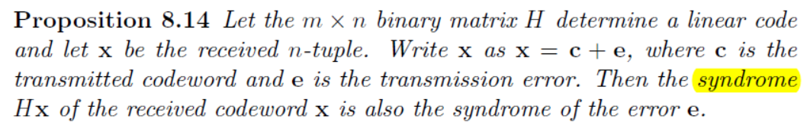
基本原理：The syndrome of a received word depends solely on the error and not on the transmitted code word.
纠错方案呼之欲出！
Notes:
为简单理解起见，假设单位错误发生：
x是收文，如果有错误，一定是和码字的某位有区别，x=c+e，e形如（0,…,1,…,0）.令1出现在第i行
Hx=He，而He将从H中抽取出第i列，断定x的第i位出错。
Hx=H（c+e）=Hc+He; He表征了错误所在：e中的i位为1，使得He不为0；令H中的He列所在列为i，i位发生了错误

Slide 41
基本原理：The syndrome of a received word depends solely on the error and not on the transmitted code word.
Notes:
为简单理解起见，假设单位错误发生：
x是收文，如果有错误，一定是和码字的某位有区别，x=c+e，e形如（0,…,1,…,0）.令1出现在第i行
Hx=He，而He将从H中抽取出第i列，断定x的第i位出错。
Hx=H（c+e）=Hc+He; He表征了错误所在：e中的i位为1，使得He不为0；令H中的He列所在列为i，i位发生了错误

Slide 42
群的意义不仅在于编码
C的coset包含了C本身、所有的可能接受信息
Notes:
两个收文在同一个陪集中，说明
令x表示码字，r表示收文，C表示编码，
y表示任意的二元n位串。
y+x可以被理解为在码字x基础上发生的传输错误的标识，00010和01111出现在同一个陪集中，表明这两种在四个码字上出错的情形导致的收文集合是相同的。
当我们发现一个错误收文，有可能是这两种情况发生在不同码字上导致的，此时我们更倾向于只发生了少量(一位)错误。此时我们选择用00010模加上收文来得到码字，再进行解码。

Slide 43
群的意义不仅在于编码
令x被传送，r被收到，e是传输错误
r=e+x
x=e+r
Notes:
两个收文在同一个陪集中，说明
令x表示码字，r表示收文，C表示编码，
y表示任意的二元n位串。
y+x可以被理解为在码字x基础上发生的传输错误的标识，00010和01111出现在同一个陪集中，表明这两种在四个码字上出错的情形导致的收文集合是相同的。
当我们发现一个错误收文，有可能是这两种情况发生在不同码字上导致的，此时我们更倾向于只发生了少量(一位)错误。此时我们选择用00010模加上收文来得到码字，再进行解码。

Slide 44
群的意义不仅在于编码
解码时总是用陪集中权最小的元素，即coset leader。这正体现了“最大近似解码”原则。
Notes:
两个收文在同一个陪集中，说明
令x表示码字，r表示收文，C表示编码，
y表示任意的二元n位串。
y+x可以被理解为在码字x基础上发生的传输错误的标识，00010和01111出现在同一个陪集中，表明这两种在四个码字上出错的情形导致的收文集合是相同的。
当我们发现一个错误收文，有可能是这两种情况发生在不同码字上导致的，此时我们更倾向于只发生了少量(一位)错误。此时我们选择用00010模加上收文来得到码字，再进行解码。

Slide 45
Open Topics
请查阅资料，介绍曼哈顿距离、欧几里得距离、契比雪夫距离分别是什么意思，他们的典型应用是什么。你还有哪些创意，来定义二进制位串之间的距离？
解释什么是编码率，分析hamming码的最大编码率，分析还有比hamming码编码率更好的方法吗？

